Slide 1

Kronik Hepatit B Aktivasyonu
Hastaya Yaklaşım
Dr. Süda TEKİN
Acıbadem Hastanesi
İnfeksiyon Hastalıkları ve Klinik Mikrobiyoloji Bölümü

Slide 2

Sunum Planı
Kronik Hepatit B Aktivasyonu
Olgular
Tanım
Riskli durumlar
Tanı ölçütleri
Yönetim
Soru & Katkı

Slide 3
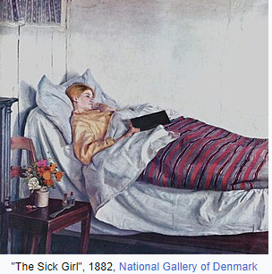
Olgu 1
32 yaşında, kadın
Şikayet: HBsAg pozitifliği
Hikaye; Diffüz büyük B hücreli lenfoma tanısıyla kardeş vericiden allojenik periferik kök hücre nakli yapılan hasta
Yüksek immünosüpresif tedavi altında izlemde
Anti HAV Ig G: (+)
Anti HAV Ig M: (-)
HBs Ag : (-)
Anti HBc Ig G : (+)
Anti HBc Ig M : (-)
Anti HCV : (-)
Anti HIV: (-)
CMV Ig G: (+)
CMV Ig M: (-)
EBV VCA Ig G: (+)
EBV VCA Ig M: (-)
Toksoplasma Ig G: (+)
Toksoplasma Ig M: (-)
Sifilis serolojisi : (-)

Slide 4
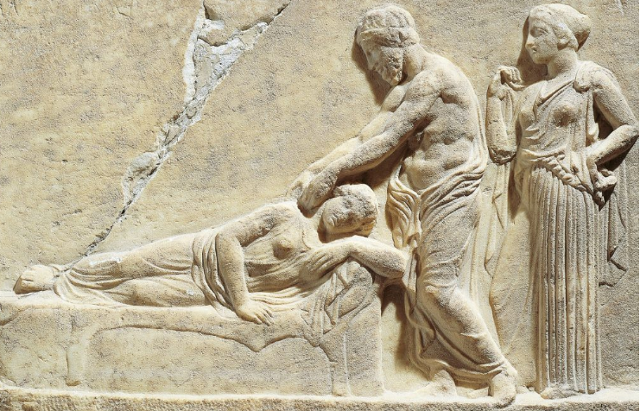
Allojenik Kök Hücre Nakli Öncesi Hepatit Serolojileri
 | Alıcı | Verici
HBsAg | Negatif | Negatif
Anti HBc Ig G | Pozitif | Negatif
Anti HBc Ig M | Negatif | Negatif
Anti HAV Ig G | Pozitif | Pozitif
Anti HAV Ig M | Negatif | Negaitf
Anti HCV | Negatif | Negatif

Slide 5
Laboratuvar
Lökosit: 5120 /mm³
Hb: 10.6 g/dL
Htc: %31.8
Trombosit: 131 000/mm³
T. pr otein:6. 41 g/dL
Albumin: 3.56
FT3: 2.86 ng/dL
TSH: 2.35 uIU/mL
BUN: 38,4 mg/dL
Kreatinin: 1.78 mg/dL
AST: 169 U/L
ALT: 286 U/L
GGT: 294 U/L
LDH: 221 U/L
ALP: 108 U/L
T.bil: 0.47 mg/dL
D.Bil: 0.28 mg/dL
INR: 1.08
P.zamanı: 12.7 sn
HBV DNA: 52.917.681 IU/mL

Slide 6

Olgu izlem
HBs Ag (+)
Anti HBc Ig M (+)
Anti HBc Ig G (+)
HBe Ag (+)
Anti- HBs (-)
HBV DNA: 52.917.681 IU/ml
ENTEKAVİR
1X0,5 mg tb 48 saatte bir

Slide 7


Hastanın tanısı nedir?
a. Akut hepatit B
b. Kronik hepatit B reaktivasyonu
c. Fikrim yok

Slide 8
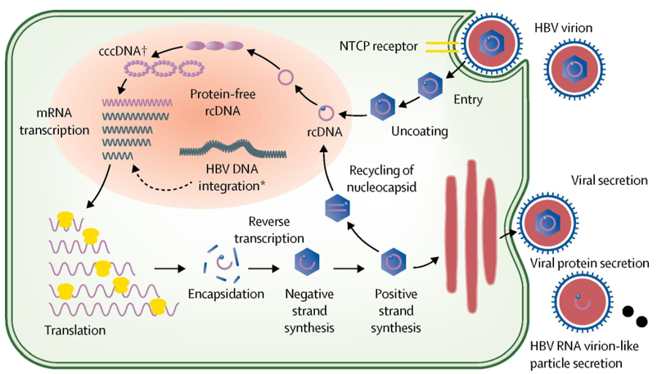
Hepatit B virusu yaşam döngüsü ve Kronikleşme
Kronik HBV infeksiyonu: HBs Ag’nin en az 6 ay serumda saptanması
Hastaların çoğunluğu asemptomatik

Slide 9



HBV Replikasyon Döngüsü
HBV
cccDNA
ayrılma
HEPATOSİT
Olgun viriyon ürünleri
Viral proteinler
cccDNA
dönüşüm
cccDNA
Nükleus
Viral RNA
Viruses. 2021; 13: 951.
Notes:
Build Slide
Transition: This slide is a review of the replication cycle of HBV
Main message:
The HBV virus has affinity for the hepatocytes where HBV and the host cell fuse together at the cell surface.
The capsid of the virus then goes through endocytosis to be transported into the host cell. The viral genome is then transported into the hepatocyte nucleus through an unknown process.
The cccDNA remains in the nucleus of infected hepatocytes even when there is no actively replicating virus and therefore is sequestered from the immune system acting as a viral reservoir
The cccDNA is the template for transcription into viral RNA.
The RNA is then translated to viral proteins and also reversed transcribed to form new strands of the DNA genome
The final hepatitis B virus particle is then released from the cell
Background:
The cccDNA housed in the hepatocyte nucleus is passed along to the daughter hepatocytes which ensures continuous viral production and maintenance of infection.
Proliferation of hepatocytes is enhanced during chronic HBV infection due to ongoing inflammation and liver regeneration.
Although the virus can be cleared from the plasma and liver functions are normal, the cccDNA can be dormant and hiding in hepatic and extra hepatic sites.
In certain situations, reactivation of the dormant virus can occur (ie immunosuppression)
References:
Dandri, Maura, and Jorg Peterson.HBV virology. 8th ed. Hamburg: Medizin Fokus Verlag, 2017
Schaefer, Esperance, and Jules Dienstag. Viral Hepatitis. Scientific American Medicine. 2014

Slide 10


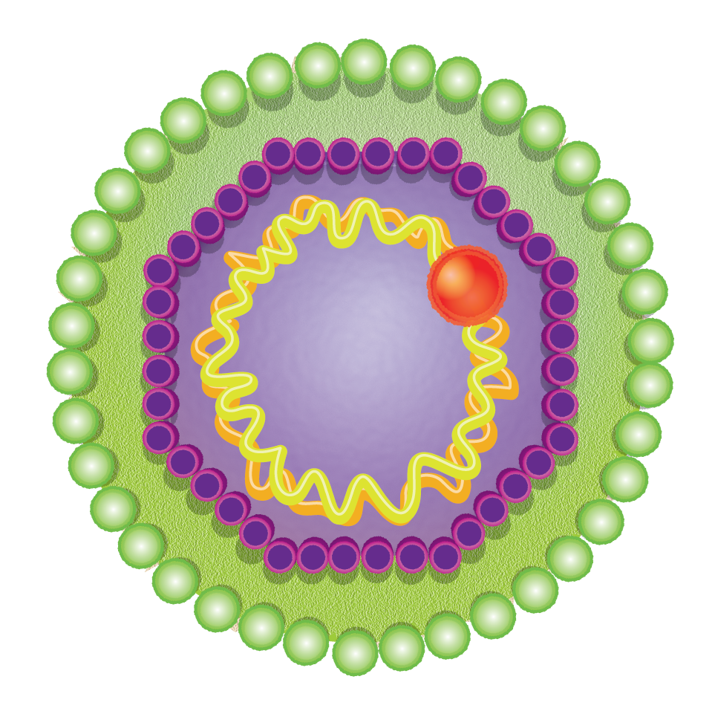
HBV İnfeksiyonunda Serolojik Göstergeler
HBsAg
Hepatit B Virusu
HBV DNA
İnfeksiyonun göstergesi
> 6ay KHB
Viral yük
Replikasyon göstergesi
Anti-HBs
HBsAg antikor
İyileşme / koruyucu ab
HBeAg
Anti-HBc
Yüksek infektivite
Replikasyon
HBV core antijen antikoru
IgM akut infeksiyon
Notes:
Transition: Here is an overview of serological markers for HBV infection.
Main Message:
HBsAg is the first viral protein marker detectable in blood upon infection with HBV (the hallmark of infection)
Anti-HBs is the antibody for HBsAg. Patients with Anti-HBs either are protected from HBV via vaccination or through natural infection.
Anti-HBc is the antibody to the core antigen (HBcAg). IgM anti-HBc is the marker for recent or acute infection
HBV DNA shows replication activity. High HBV DNA is associated with an increased risk of cirrhosis and HCC
HBeAg is the viral protein that is associated with active viral replication. Patients who are HBeAg-positive are usually younger with higher viral load where as HBeAg-negative patients are usually older with a lower viral load
Background:
HBsAg is the first viral protein marker detectable in blood upon infection with HBV
If HBsAg is present in the blood >6 months indicates chronic HBV infection
It can be detected before the appearance of clinical signs of acute hepatitis.
In a small percentage of acute infections (~5% to 10%), particularly acute fulminant hepatitis, HBsAg may not be detectable.
If HBsAg and anti-HBs are detected simultaneously, it can indicate a resolving acute infection
Occult HBV infection- Anti-HBs negative with anti-HBc positive represents patients who have been infected previously. These patients may have reactivation of HBV infection during immunosuppressive therapy.
Antibodies directed against HBV surface proteins are referred to as anti-HBs
Anti-HBs is responsible for protective immunity in patients who have recovered from a naturally acquired infection and following Hepatitis B immunization
Anti-HBs levels generally don’t persist for life but may eventually (e.g., after a few years) become undetectable following resolution of a naturally acquired HBV infection
The presence of HBeAg indicates:
High levels of actively replicating virus (high infectivity)
Patient may be at a greater risk for progression to long-term liver disease - persistent high levels of viral replication.
Patients with chronic Hepatitis B may be subclassified:
HBeAg-positive (HBeAg⁺) CHB
HBeAg-negative (HBeAg⁻) CHB
Loss of HBeAg and detection of anti-HBe in a person who was previously HBeAg-positive and anti-HBeAg-negative is referred to as seroconversion
HBcAg (core protein):
Is not detectable in serum
Can be detected in tissue samples obtained during liver biopsy
Stimulates an immune response leading to the production of antibodies to HBcAg (anti-HBc).
The presence of the IgM anti-HBc is an indicator of acute infection or flare of chronic infection
The presence of IgG anti-HBc is an indicator of current (acute and chronic) or past infection with HBV
X protein:
The X protein is a multifunctional regulatory protein with transactivating and pro-apoptotic potential, which can modify several cellular pathways (Bouchard 2004) and act as a carcinogenic cofactor (Kim 1991, Dandri 1996, Slagle 1996).
Not currently tested
Trepo C. pg2055/A
Niederau C. pg11596/B
Kao JH. Pg555/A
Kao JH. Pg555/B
Kao JH. Pg555/C
CDC2008, pg9/A
Trepo C. pg2055/B
Kao JH. Pg556/A
Niederau C. pg11597/A
Kao JH. Pg555/D

Slide 11
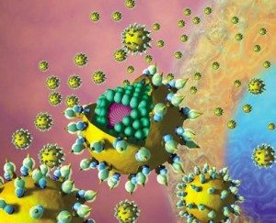
HBV İnfeksiyonu Seyri
 | HBeAg+ |  | HBeAg-
 | Kronik infeksiyon | Kronik hepatit | Kronik infeksiyon | Kronik hepatit
Eski terminoloji | İmmün toleran | İmmün reaktif | İnaktif taşıyıcı | HBeAg KHB
HBsAg | Yüksek | Yüksek/orta | Düşük | Orta
HBeAg | Pozitif | Pozitif | Negatif | Negatif
HBV DNA | >10⁷ IU/mL | 10⁴–10⁷ IU/mL | <2000 IU/mL | >2000 IU/mL
ALT | Normal | Artmış | Normal | Artmış
Karaciğer hasarı | Yok/minimal | Orta/ağır | Yok | Orta/ağır
2017 EASL Clinical Practice Guidelines hepatitis B virus infection
Notes:
Transition:
In April 2017, EASL updated the CPG recommendations on the management of hepatitis B virus infection. Here we see one of the main changes related to the disease classification
Main Messages:
EASL Guidelines have adapted a new disease classification for the chronic states of HBV infection, based on the description of the two mains characteristics of chronicity: infection versus hepatitis
The assessment of the patient must be done with HBV markers and liver diseases markers
The main changes are:
Formerly Immunotolerant phase is now HBeAg positive chronic infection
Formerly Inactive carrier phase is now HBeAg negative chronic infection
Background:
Chronic HBV infection is a dynamic process reflecting the interaction between HBV replication and the host immune response and not all patients with chronic HBV infection have chronic hepatitis (CHB)
It is important to differentiate infection from hepatitis:
Infection means none or minimal liver disease
Hepatitis means moderate or severe liver disease
The natural history of chronic HBV infection has been schematically divided into five phases, taking into account the presence of HBeAg, HBV DNA levels, alanine aminotransferase (ALT) values and eventually the presence or absence of liver inflammation. The phases are not necessarily sequential.
The fifth phase is the HBsAg-negative phase (not shown on table)
In a significant number of patients, a single determination of HBV replication markers as well as disease activity markers does not allow an immediate classification to one of the phases
Serial monitoring of serum HBeAg, HBV DNA and ALT levels is required in some patients to be able to be classified, and in some cases subjects fall into a indeterminate grey area and management needs to be individualized

Slide 12
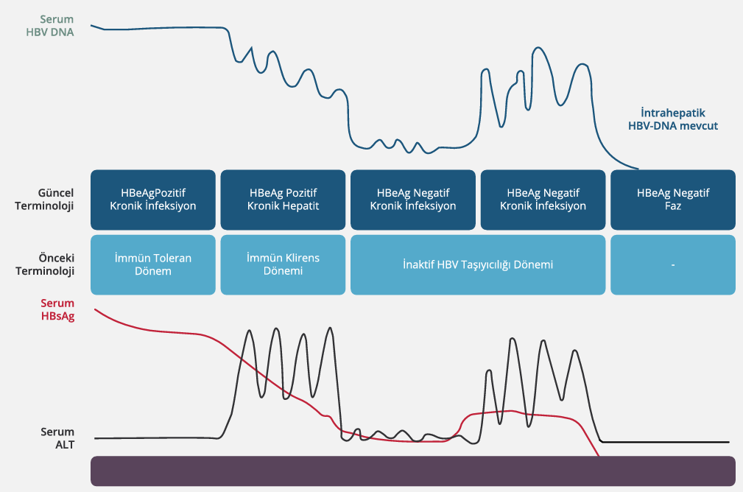
KHB Tedavi Endikasyonları
Tekin S, Klimik Derg. 2023;36:23-42.

Slide 13
HBV reaktivasyonu
Tanım
Biyokimyasal
Virolojik
Bazal ALT seviyesinde 3 kat veya daha fazla artış
HBV DNA’da en az 10 kat
(1 log IU/ml) artış
HBV DNA veya HBe Ag’nin tekrar
pozitifleşmesi
Kantitatif (q) HBs Ag’nin yükselmesi
Terrault NA, et al. Hepatology. 2016; 63: 261-83.
Endemik bölgelerde akut hepatit B klinik tablosu ile başvuran hastaların
%50’si aslında kronik hepatitin akut alevlenmesidir.
Orenbuch-Harroc et al. World J Gastroenterol. 2008; 14:7133-7.

Slide 14
Önemi ve Önceliği
Reaktivasyon tehlikeli ve ölümcül bir durum
Reaktivasyondan sonra verilecek antiviral tedavilerin yanıtı iyi değildir
Reaktivasyona neden olan ilacın kesilmesi primer hastalığın progresyonuna neden olabilir
İmmünosüpresif tedavi/kemoterapi öncesi antiviral proflaksi başlanması hayat kurtarıcı olacaktır

Slide 15
Reaktivasyonun fazları
Faz 1: HBV replikasyon artışı
  İmmün süpresyondan hemen sonra viral replikasyon
    HBeAg ve HBsAg negatif ise pozitifleşebilir (revers serokonversiyon)
Faz 2: Hepatik hasar
  Karaciğer hasarı; immün süpresyon kesilince, ara verilince veya doz atlanınca görülür
  ALT düzeyi artar
  HBV DNA düşmeye başlar
  Ağır olgularda semptomlar ve sarılık ortaya çıkar
  Hasar bazen immün süpresyon devam ederken de gelişebilir
Faz 3: İyileşme
  KC hasarı geriler
  HBV belirteçleri başlangıç seviyesine döner
Hoofnagle JH. Hepatology. 2009; 49(5):156-65..

Slide 16

Kronik Hepatit B Reaktivasyonu
Nedenleri?

Slide 17
HBV Reaktivasyon Nedenleri
Virus
Hepatosit
İmmün sistem
Notes:
Hepatit B hastalığınin seyri ve prognozu, Hepatitis B Virüsü,
hepatosit ve vücudun immün sistemi arasındaki karşılıklı dinamik
ilişikiler sonucunda şekillenir

Slide 18
HBV Reaktivasyon Nedenleri
Virus
KHB tedavisiyle ilişkili reaktivasyon
  Nükleoz(t)id analoglarının kesilmesi
  Nükleoz(t)id analoglarına karşı viral direnç gelişimi
  Nükleoz(t)id analoğu toksisitesi
  İnterferonla ilişkili immün stimülasyon
HBV genotipik varyasyon
  Prekor/kor promotor mutantı
  HBV DNA polimeraz mutantı
Hepatosit
İmmun sistem
Notes:
Hepatit B hastalığınin seyri ve prognozu, Hepatitis B Virüsü,
hepatosit ve vücudun immün sistemi arasındaki karşılıklı dinamik
ilişikiler sonucunda şekillenir

Slide 19
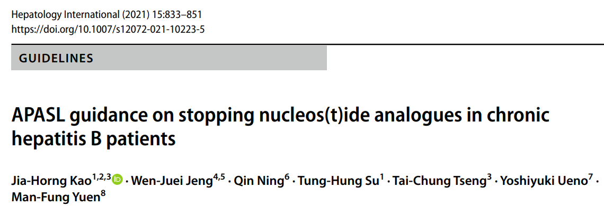
Recent studies suggested that decreasing HBsAg <100–200 IU/mL seems to be a useful marker for deciding when to discontinue NAs therapy.
In addition, several viral and host factors have been reviewed for their potential.

Slide 20
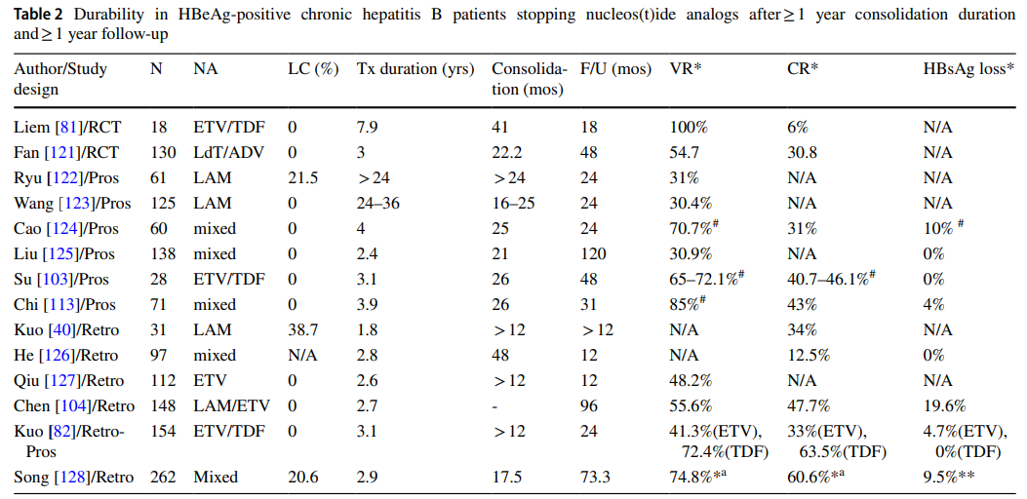
Hepatology International. 2021; 15:833-51.

Slide 21
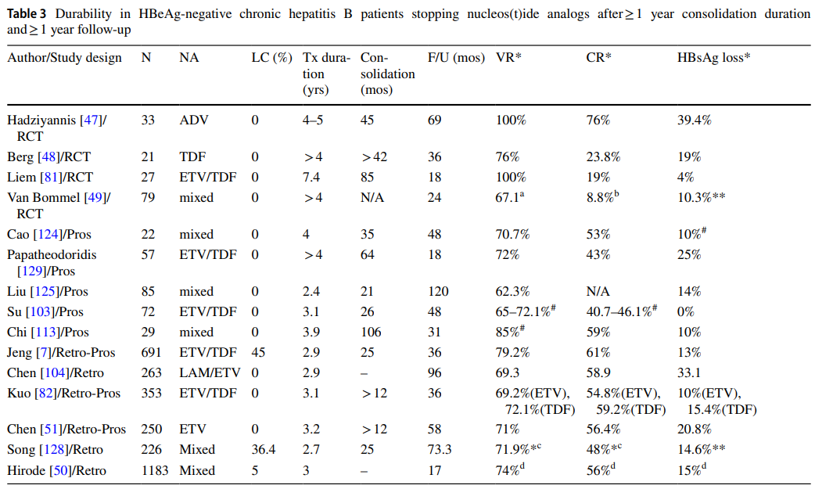
Hepatology International. 2021; 15:833-51.

Slide 22
HBV Reaktivasyon Nedenleri
İmmünosüprese konak (Malignite, KT vb.)
Solid organ veya kemik iliği nakli olanlar
Cerrahi, stres
Sitotoksik kemoterapi veya immünosüpresif tedavi
Gebelik
Süperinfeksiyonlar ve HIV/HCV koinfeksiyonu
Virus
Hepatosit
İmmün sistem
Notes:
Hepatit B hastalığınin seyri ve prognozu, Hepatitis B Virüsü,
hepatosit ve vücudun immün sistemi arasındaki karşılıklı dinamik
ilişikiler sonucunda şekillenir

Slide 23
Hastalık ve HBV Reaktivasyon Riski
Kemik iliği transplantasyonu
Organ transplantasyonu
Lenfoma
Lösemi
Miyelom
Sistemik infeksiyonu olan kanser hastaları (HIV, HCV)
Otoimmün hastalıklar
İnflamatuvar barsak hastalıkları
Azalan risk
Alonso M. et al. World J Gastroenterology. 2011;17: 1531-7.

Slide 24
Biyolojik tedavi ajanları etkilerini nasıl gösterirler?
1. Hastalığın patogenezinde yeri olan sitokinin etkisini bloke edenler
  Anti-TNF ajanlar
  IL-1β inhibitörleri (Anakinra)
  IL-6R inhibitörü (Tosilizumab)
2. B lenfositleri hedef alarak immün yanıtı baskılayanlar
B hücre delesyonu yapanlar (Rituksimab)
3. T lenfositlerde delesyona neden olmaksızın, T lenfosit aktivasyonunda görevli ko-stimülasyon hedef alarak T hücre aktivasyonuyla uygunsuz immün yanıt baskılayanlar
T hücre ko-stimülasyon inhibitörleri (Abatasept)
Rheumatology. 5th ed. Philadelphia; 2015: 468–71.

Slide 25
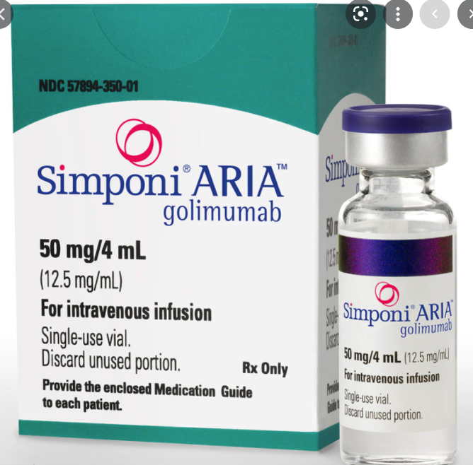
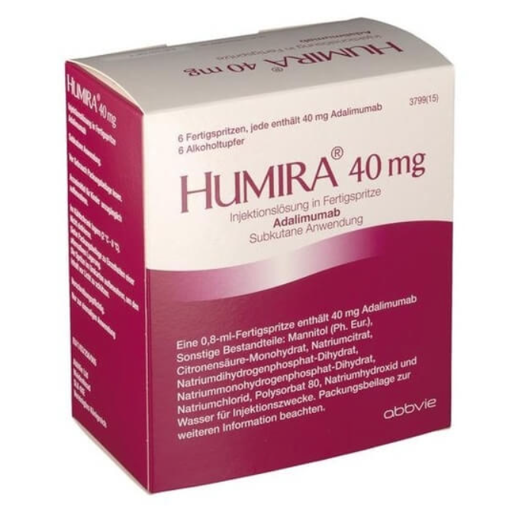
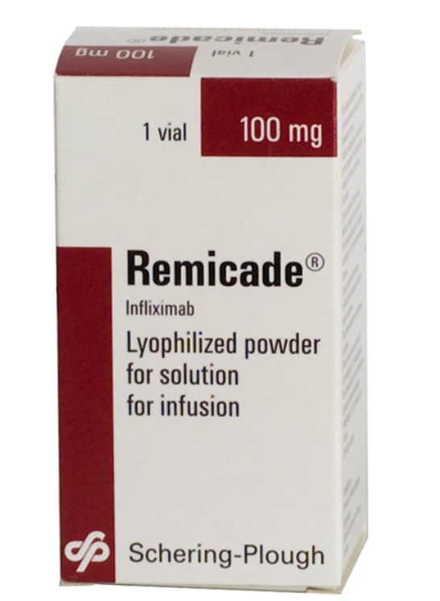
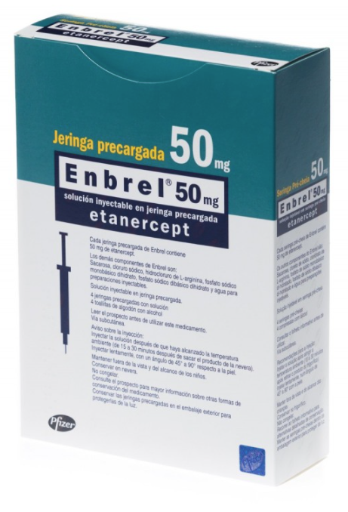


Slide 26
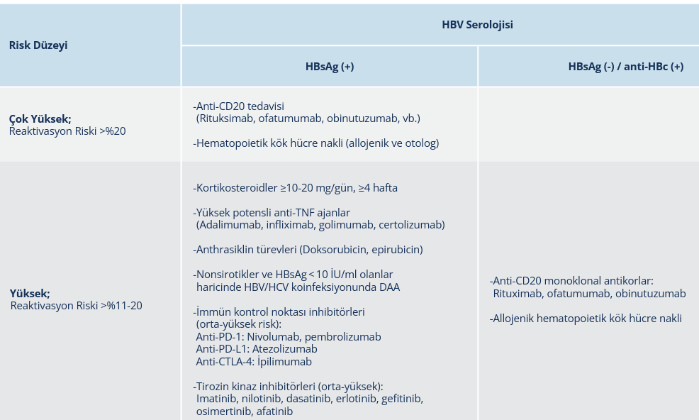
HBsAg durumuna ve immünosüpresyona göre HBV reaktivasyon riski
Tekin S, Klimik Derg. 2023;36:23-42.

Slide 27
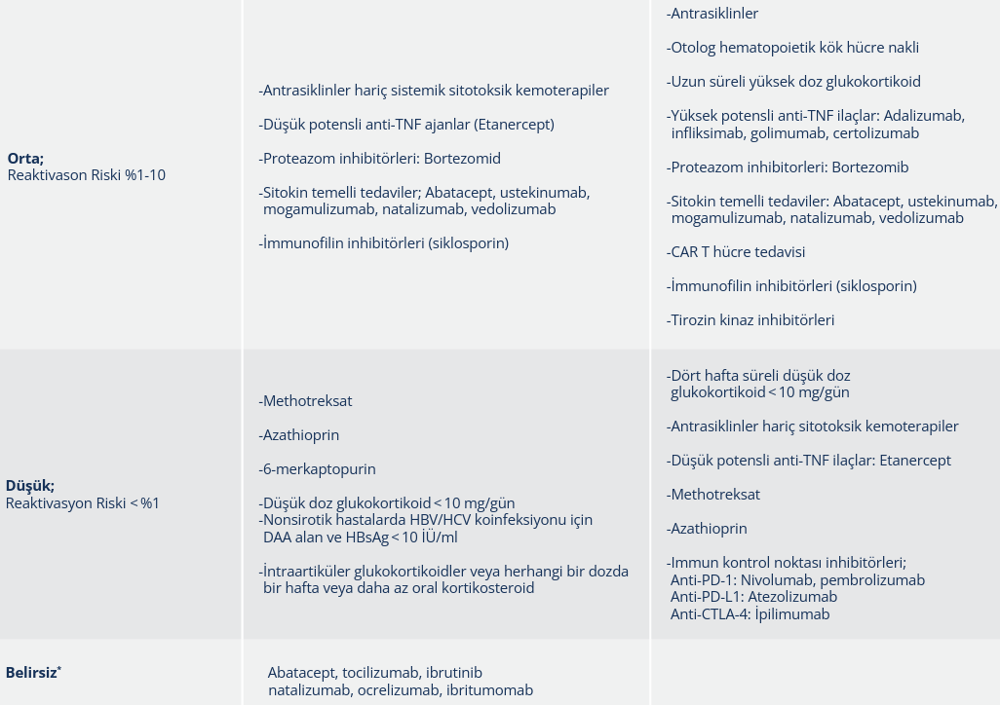
HBsAg durumuna ve immünosüpresyona göre HBV reaktivasyon riski
Tekin S, Klimik Derg. 2023;36:23-42.

Slide 28

Kronik Hepatit B Reaktivasyonu
Nasıl tanırım?

Slide 29
Kronik Hepatit B Reaktivasyonunda Klinik
Asemptomatik veya akut/ikterik olabilir.
İkterik seyreden akut alevlenme, AHB infeksiyonunu taklit edebilir.
AHB ve KHB reaktivasyonu ayrımı önemli mi?
AHB hastalarının çoğu kendiliğinden iyileşir;
fulminan seyirliler hariç çoğu kez tedavi gerektirmez.
KHB reaktivasyon hepatik dekompansasyona gidebilir ve tedavisi
gerekir.

Slide 30
Klinik
AHB ve KHB reaktivasyonu ayrımında
Ayrıntılı bir öykü önemli!!
Geçmişte KHB olması, aile öyküsünün olması kronik infeksiyon
Geçmiş öyküsü yok
Yakın zamanda kan transfüzyonu, iğne batması, perkütan yaralanma, ağız ve diş girişimi öyküsünün olması, korunmasız cinsel ilişki vb. akut infeksiyon

Slide 31
Karaciğer Hasar/Fonksiyon Testleri
AHB ve KHB reaktivasyonu ayrımında
Her ikisinde de transaminazlar artar
AHB => ALT ve bilirubin düzeylerinde yükselme daha belirgindir
Yüksek AFP düzeyleri (>100 ng/ml) daha ilerlemiş karaciğer hasarını gösterir.
Biyokimyasal testler, tek başına her iki tabloyu ayırt ettirmez.

Slide 32
İmmünolojik ve Viral Göstergeler
AHB ve KHB reaktivasyonu ayrımında
HBsAg testleri
qHBsAg, HBV DNA düzeyi ile doğrudan ilişkilidir.
AHB’de ilk 4 haftada HBsAg’de %50’den fazla düşme iyileşme göstergesidir.
HBsAg pozitifliğinde belirgin bir düşme olmaması ve 6 aydan daha fazla sürmesi kronikleşmenin göstergesidir.
HBc IgG (anti HBc IgG = anti HBc total)
  KHB aktivasyonu

Slide 33
İmmünolojik ve Viral Göstergeler
AHB ve KHB reaktivasyonu ayrımında
Anti-HBc IgM
Sinyal/Cut-off (S/CO) oranı
  AHB düzey yüksektir
  Kantitatif anti-HBc IgM >1/1000
  Anti HBc IgM S/CO >10 AHB için PPV %99.1
KHB akut alevlenmesinde hastaların ¾ kadarında anti-HBc IgM saptanabilir ve bu antikorların molekül ağırlıkları farklılık gösterir.
KHB akut alevlenmesinde 7S anti-HBc IgM
AHB => 19S anti-HBc IgM daha yaygındır.

Slide 34
İmmünolojik ve Viral Göstergeler
AHB ve KHB reaktivasyonu ayrımında
HBV DNA
AHB’de HBV DNA düzeyleri daha düşüktür
İmmünosüpresif tedavi sonucu alevlenme olanlarda daha yüksektir (HBV DNA>1x10⁵ İÜ/ml)
HBV reaktivasyonunu izleyerek immün klirens olanlarda
ALT düzeyleri yüksek olmasına karşın HBV DNA düzeyleri
düşük olabilir
Anti-HBc IgM / viral yük oranı = yüksek ise AHB lehinedir

Slide 35
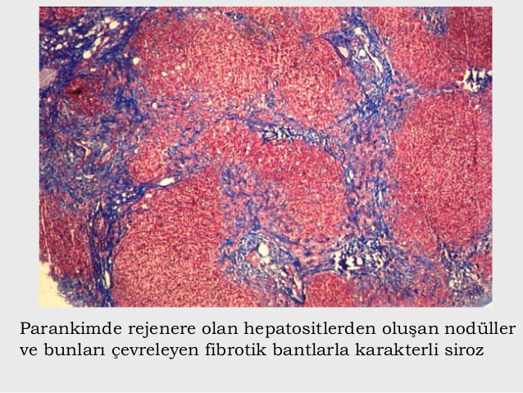
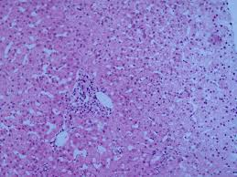
Histopatolojik İnceleme
AHB ve KHB reaktivasyonu ayrımında
KHB’nin ayırt edilmesinde yardımcıdır.
Akut alevlenmelerde, akut hepatit bulguları nedeniyle bulgular maskelenebilir.
Ayırt edilemeyen olgularda akut dönem geçince biyopsi tanıda yardımcı olur.

Slide 36
Kronik Hepatit B Reaktivasyonu
Nasıl yönetirim?

Slide 37


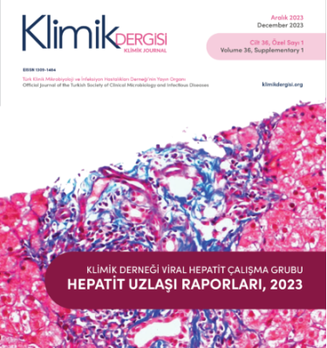
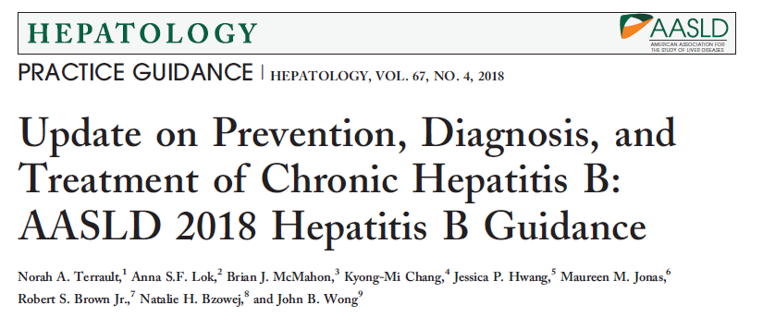
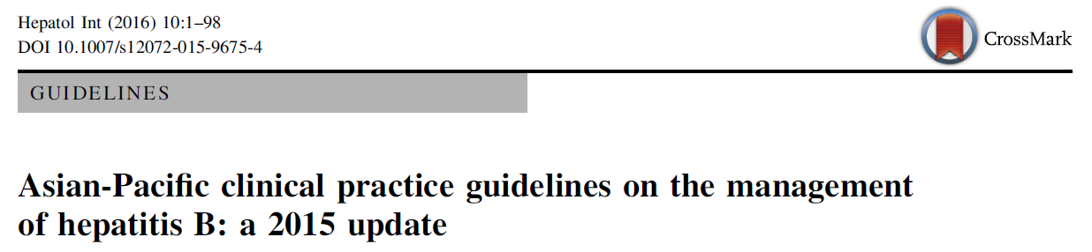

Slide 38
Özel Hasta Grupları: İmmünosüpresif tedavi ya da kemoterapi alacak hastalar
Öneriler
Kemoterapi ya da immünosüpresif tedavi alacak tüm hasta adayları immünosüpresyon öncesinde HBV için test edilmelidir
Tüm HBsAg-pozitif hastalar tedavi ya da proflaksi için ETV, TDF veya TAF almalıdır
HBsAg-negatif, anti-HBc-pozitif kişiler HBV reaktivasyonu için yüksek riskli ise anti-HBV proflaksisi almalıdırlar
EASL CPG HBV. J Hepatol. 2017;67:370–98

Slide 39
2023- KLİMİK VHÇG Hepatit Uzlaşı Raporu
Özel Hasta Grupları: İmmünosüpresif tedavi alacaklar
HBV infeksiyonu negatif olanlar aşılanmalıdır.
Aşılar immünosüpresif tedaviden en az 14 gün önce yapılmalıdır
KHB infeksiyonu olup tedavi ölçütlerini karşılayan hastalar entekavir, TDF veya TAF ile tedaviye alınmalıdır.
HBsAg pozitif veya HBsAg negatif/anti-HBc pozitif orta-yüksek riskli gruba antiviral profilaksi başlanmalıdır.
HBV DNA düzeyi yüksek (>4 log10 İÜ/ml), mümkün olduğunca immünosüpresif tedavi HBV DNA düzeyleri baskılanıncaya dek (<3 log10 İÜ/ml) ertelenmelidir
Düşük risk grubundaki hastalarda risk; virolojik profil, altta yatan hastalık, immünosüpresyonun tipi ve süresi ile de ilgilidir.
Bu hastalarda mutlaka başlangıç HBV DNA düzeyine bakılmalıdır
Tekin S, Klimik Derg. 2023;36:23-42.

Slide 40
2023- KLİMİK VHÇG Hepatit Uzlaşı Raporu
Özel Hasta Grupları: İmmünosüpresif tedavi alacaklar
Antiviral profilaksi immünosüpresifin 2-4 hafta öncesinde başlatılmalı Sağlanamamışsa immünosüpresif tedavi ile birlikte verilmelidir.
İmmünosüpresif kesiminden sonra en az 12 ay devam etmelidir.
Başlangıç HBV DNA düzeyi düşük olan (<2000 İÜ/ml) veya sirozu olmayan hastalarda altı ay yeterli olabilir.
Rituksimab gibi B hücrelerini baskılayan tedavi alanlarda en az 18 ay
İmmünosüpresif tedavi ya da kemoterapinin kesilmesi ya da ara verilmesi gerekebilir
Özellikle transaminaz düzeylerinde ≥5 kat artış ve sarılık semptomları olan hastalarda ALT/AST’de üç kat yükselme olması durumlarında HBV DNA düzeyi ve ALT düzeyi düşünceye kadar immünosüpresif tedavi ya da kemoterapiye ara verilmesi önerilir.
Tekin S, Klimik Derg. 2023;36:23-42.

Slide 41
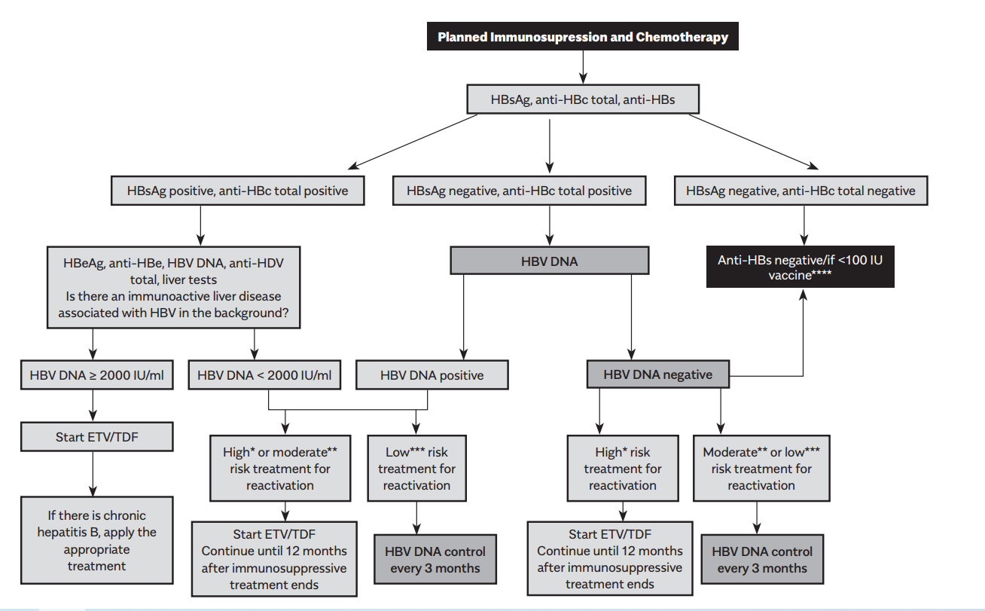
Aygen B, et al. Turk J Gastroenterol 2018; 29: 259-69

Slide 42
Aygen B, et al. Turk J Gastroenterol 2018; 29: 259-69

Slide 43


İmmünosüpresif ilaç tedavisi veya sitotoksik kemoterapi veya monoklonal antikor tedavisi uygulanmakta olan hastalarda, ALT yüksekliği, HBV DNA pozitifliği ve karaciğer biyopsisi koşulu aranmaksızın uygulanmakta olan diğer tedavisi süresince ETV, TDF, TAF kullanılabilir.
HBsAg (+) / HBsAg (-) & Anti HBc (+) durumlarında ALT yüksekliği ve karaciğer biyopsisi koşulu aranmaksızın OAV kullanılabilir.
Söz konusu tedavilerin bitiminden sonraki en fazla 12 ay boyunca da OAV tedavi kullanılabilir.

Slide 44
Hocam sadece şuraya imza attıracaktım

Slide 45
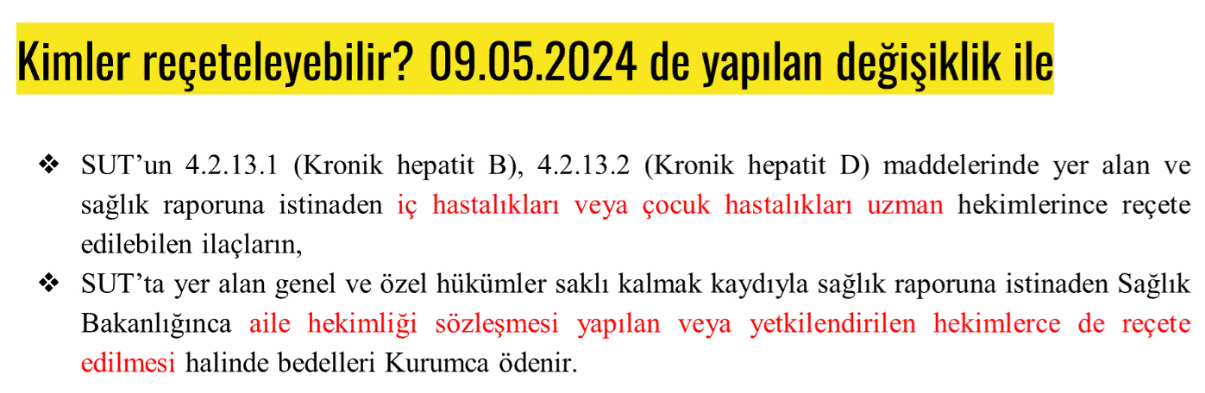
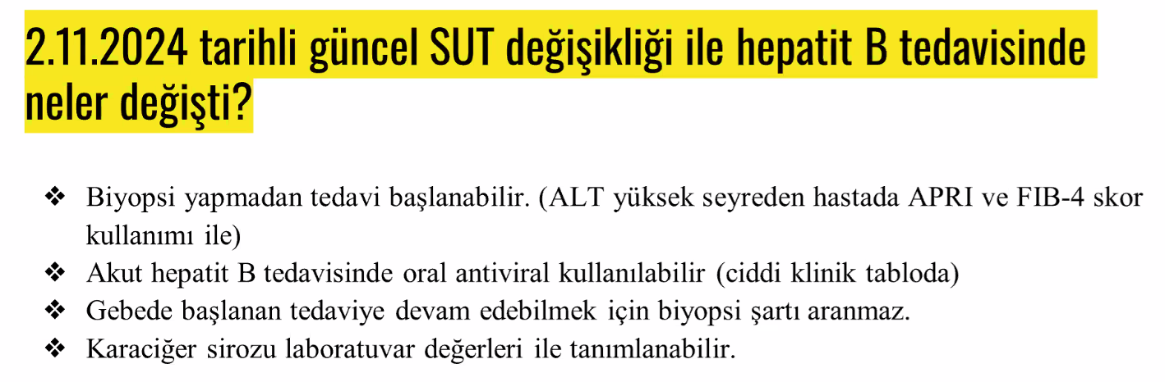

Slide 46
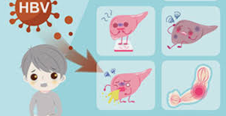
Sonuç
AHB ve KHB akut alevlenmesini ayırt etmede hiçbir test tek başına yeterli olmamaktadır.
İyi bir öykü alınmalı ve hastanın altta yatan koşulları değerlendirilmelidir.
KHB hastalarında farkındalık yaratarak 3-4 ay aralıklı kontrole çağrılmalıdır
Erken dönemde - immünosüpresif tedaviden önce - antiviral tedavi başlanmalıdır ve hastalar diğer kronik hastalıkları gibi yakından izlenmelidir.

Slide 47



Isınan bir gezegende
Birlikte mutlu ve sağlıklı yaşam mümkün…

